Slide 1

Entendiendo las Emociones
MOSTRANDO
EL CAMINO

Slide 2
Expectativas – Para los atletas
Sé respetuoso con la persona que habla
Participa
Haz preguntas
Minimiza las distracciones

Slide 3
Expectativas – Para mentores
Estar atento
Prepárate para ayudar a los atletas si te lo piden
No hables en nombre de los atletas; ayuda solo si el atleta está pidiendo ayuda
No hables en nombre de los atletas ni des por hecho que necesitan ayuda: pregúntales
Sé enérgico y positivo
Minimiza las distracciones

Slide 4
Expectativas – Para facilitadores
Prepárate para enseñar e intenta satisfacer las necesidades de todos los deportistas
Desafía a los participantes a aprender algo nuevo sobre sí mismos y sobre los demás
Ofrecer oportunidades para que cada atleta tenga éxito y crezca
Apoya y participa en discusiones y cuestionamientos que conduzcan al aprendizaje
Trata a deportistas y mentores con respeto y cuidado
Crea un ambiente de respeto mutuo y alegría de aprender

Slide 5
Resumen del módulo
Lección 1: Autoconciencia. Hablaremos sobre cómo identificar tus emociones.
Lección 2: Autogestión. Hablaremos de técnicas de autogestión.
Lección 3: Empatizar con los demás. Hablaremos sobre la importancia de la empatía y de responder a los demás con empatía.

Slide 6

Lección 1: Autoconciencia
En esta lección haremos lo siguiente:
Definir la autoconciencia
Explorar tus emociones
Hablar sobre cómo la autoconciencia fortalece tu liderazgo
Identificar cómo puedes mejorar tu autoconciencia

Slide 7
Autoconciencia
La capacidad de identificar y entender tus emociones.

Slide 8
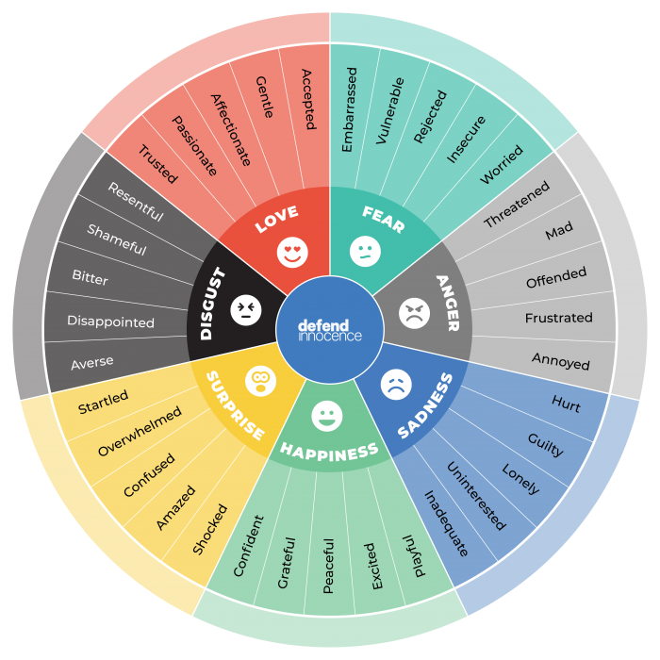
Rueda de Emociones
Fuente: TeensHealth de Nemours
Notes:
Fuente: TeensHealth de Nemours

Slide 9
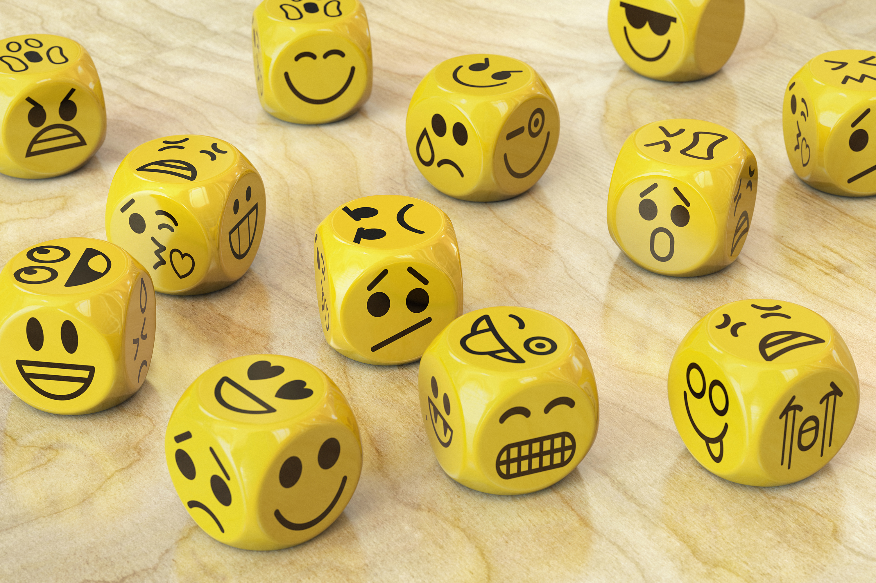
Las emociones pueden ser confusas
Dependiendo de la situación en la que estés, la emoción que sientes puede significar cosas diferentes.
Cierra los ojos e imagina que las siguientes situaciones piensa en las emociones que sientes:
  Ganando una medalla de oro
  Recibir un abrazo de un familiar
  ¿Cómo te sientes en estos momentos?
  ¿En qué son iguales o diferentes las emociones?

Slide 10
¿Son buenas o malas las emociones?
No existen las emociones buenas ni malas
Cada persona muestra sus emociones de forma diferente
Son la mejor forma para que las personas se comuniquen, especialmente si el idioma es una barrera
Necesitas entender cómo tus emociones afectan a los demás
Las emociones pueden ser leves o intensas, o intermedias
Las emociones cambian constantemente – ¡y eso está bien!
Notes:
Fuente: TeensHealth de Nemours

Slide 11
Conciencia emocional
Debes controlar tus emociones, ¡para que ellas no te controlen a ti!
¿Qué tan bien controlas tus propias emociones?
¿Por qué es importante controlar tus emociones?
¿Cómo puedes controlar mejor tus emociones?
  Presta atención a tus emociones a lo largo del día y pregúntate qué causó esa emoción.
  Valora qué tan fuerte es ese sentimiento y por qué esta versión de ese sentimiento que sentiste el otro día es diferente.
  Comparte tus sentimientos con otras personas.
  Lucha contra el impulso de juzgar tus emociones como emociones buenas y malas
Notes:
Fuente: TeensHealth de Nemours

Slide 12
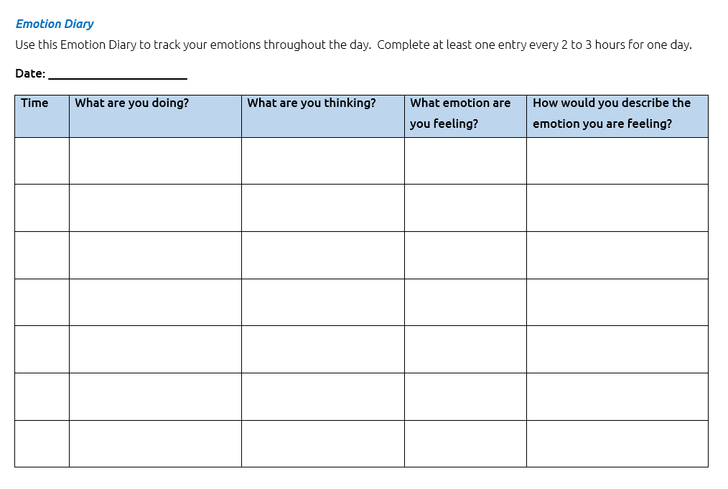
Diario de emociones

Slide 13
Preguntas de discusión
¿Cuáles son las señales que te indican cuándo eres feliz? ¿Y qué hay de las señales que te avisan cuando estás triste?
¿Por qué es importante tener autoconciencia como líder?
¿Cómo pueden tus emociones impedir que te conviertas en un buen líder?
¿Cómo puedes mejorar en conocer tus emociones y cambiar tu forma de actuar?

Slide 14

Lección 2: Autogestión
En esta lección haremos lo siguiente:
Definir autogestión
Revisar técnicas de autogestión
Hablar sobre cómo la autogestión fortalece tu liderazgo
Identificar cómo puedes mejorar tu autogestión

Slide 15
Autogestión
La autogestión es la capacidad de controlar tus emociones, pensamientos y comportamientos.

Slide 16
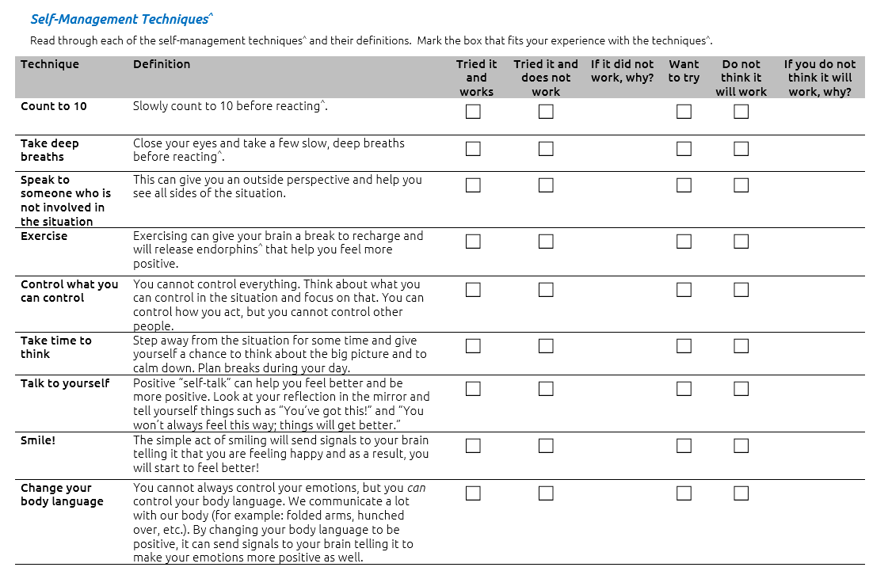
Técnicas de autogestión

Slide 17

Mentes Poderosas
Otros recursos disponibles en: https://resources.specialolympics.org/
health/strong-minds

Slide 18
Preguntas de discusión
¿Cómo sabes si una técnica de autogestión ha funcionado para calmarte o no?
¿Hay alguna técnica que no esté en esta lista y que recomendarías a otros?
¿Cómo puedes mejorar en la gestión de tus emociones?
¿Mostrar emociones es bueno o malo?
Mentores: ¿Cómo gestionan sus emociones? ¿Algún consejo para los atletas líderes?

Slide 19

Lección 3: Empatizar con los demás
En esta lección haremos lo siguiente:
Definir lástima, simpatía, empatía y compasión
Hablar de cómo es cada una de estas y en qué son diferentes
Hablar sobre cómo responder a los demás con empatía
Hablar sobre cómo la empatía puede fortalecer tu liderazgo
Identificar cómo puedes mejorar tu empatía

Slide 20
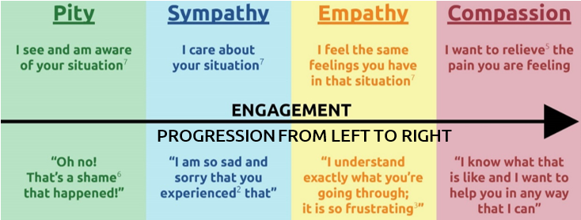
Lástima
La lástima es el sentimiento de tristeza causado por el sufrimiento y la desgracia de los demás.
A una persona que se compadece suele ser menospreciada por estar en una mala situación.

Slide 21
Simpatía
La simpatía es la relación entre las personas, así que cuando algo afecta a alguien, la otra persona también lo siente.
Es mejor que la lástima porque piensas y te importa su situación, pero el sentimiento no es lo suficientemente fuerte como para que intentes ayudarles.

Slide 22
Empatía
La empatía es la capacidad de entender y compartir los sentimientos de otra persona.
La empatía es diferente de la lástima y la simpatía porque implica intentar entender y compartir los sentimientos de otra persona.

Slide 23
Compasión.
La compasión es el sentimiento cuando la empatía es tan fuerte que tienes que hacer algo para ayudar.
Entiendes su situación, quizá incluso sientas el dolor tú mismo, y harás cualquier cosa para que se sientan mejor.

Slide 24
¡Vamos a repasar!

Slide 25
¿Cuál es la empatía?
"Me caí la semana pasada en el entrenamiento y no creo que pueda competir hoy."
  "¡No seas un bebé! Estarás bien."
  "¡Vaya! Lo siento mucho. ¡Eso parece que debe doler!"
  "¡Ay! Deberías ver el moratón que me hice la semana pasada."

Slide 26
¿Cuál es la empatía?
"Estoy nerviosa por mi partido de tenis de hoy."
  "Va a ser un partido difícil para ti, pero creo que puedes hacerlo."
  "Lo entiendo y no te culpo. Busquemos un sustituto para que tome tu lugar."
  "Entiendo que estés nervioso, pero sé que has estado practicando mucho, así que sé que harás lo mejor que puedas."

Slide 27
¿Cuál es la empatía?
"El dentista me dijo que tengo que hacerme una cirugía dental muy dolorosa."
  "¡Vaya, qué horror! Avísame si necesitas que te traiga sopa o un batido después."
  "Mi primo tuvo uno y dijo que no dolía nada."
  "Eso va a doler mucho. ¡Suerte!"

Slide 28
Preguntas de reflexión
Cuéntanos una vez en la que alguien te haya mostrado compasión. ¿Cómo te hizo sentir (usa la rueda de emociones)?
Cuéntanos sobre una vez en la que mostraste compasión a otra persona.
¿Cómo puede ayudarte tener empatía como líder?
¿Cómo puedes mejorar en mostrar empatía?

Slide 29
¡Adivina la emoción!
El grupo se dividirá en grupos de 2 a 4 personas.
Usarás la lista de emociones de la rueda de emociones de la Lección 1.
Cada persona del grupo tomará su turno para elegir una emoción de la lista y representarla sin usar palabras.
Los miembros del grupo deben adivinar la emoción.
Notes:
Taller Virtual

Slide 30
¡Adivina la emoción!
El grupo se dividirá en 2 equipos.
Un participante del Equipo A seleccionará una tarjeta con una emoción escrita. Actuará esa emoción ante su grupo sin usar palabras.
Los demás miembros del Equipo A deben adivinar la emoción. Tendrás 15 segundos para adivinar la emoción.
Si el Equipo A adivina correctamente la emoción, recibe 1 punto.
El equipo B repite el proceso seleccionando una nueva emoción y actuándola.
Repite hasta que cada miembro del equipo tenga un turno para expresar una emoción.
¡El equipo con la puntuación más alta gana!
Notes:
Taller presencial

Slide 31
Adivina el informe de emociones
¿Qué fue difícil de adivinar las emociones?
¿Hubieron emociones más fáciles de adivinar?
¿A qué le prestaste atención para adivinar la emoción correcta?
¿Cómo puede ayudarte identificar emociones en las personas (y en ti mismo) a trabajar con ellos y a convertirte en un mejor líder?
Notes:
Taller presencial

Slide 32
Conclusión del módulo
La autoconciencia es la capacidad de identificar y comprender tus emociones. Te ayuda a gestionar tus emociones.
La autogestión es la capacidad de controlar tus emociones, pensamientos y comportamientos. Te ayuda a reaccionar con calma en lugar de emocionalmente.
La empatía es la capacidad de entender y compartir los sentimientos de los demás. Te ayuda a entender por qué reaccionan como reaccionan y te permite responder adecuadamente.
Comprender tus emociones, ser capaz de controlarlas y comprender las emociones de los demás te convertirá en un líder más fuerte.

Slide 33
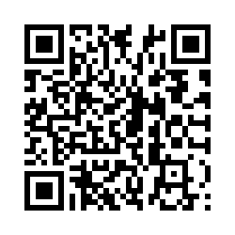
GRACIAS
Por favor, acepta la evaluación:
https://specialolympics.qualtrics.com
/jfe/formulario/SV_5cZHOzU0qemAkDP
Notes:
Por favor, aseguraos de que todos los líderes atletas hagan la evaluación.

